Slide 1
Валегжанина Юлия Петровна,
учитель математики,
«МБОУ Федоровская СОШ № 2 с углублённым изучением отдельных предметов»
Презентация к уроку по учебному предмету «Геометрия»
в 8-ом классе на тему «Повторение по теме «Четырёхугольники»»

Slide 2
Цель и задачи
Цель: повторить теоретический материал по теме «Четырехугольники».
Задачи: повторить виды четырехугольников и где в повседневной жизни они встречаются.

Slide 3
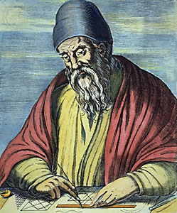
Нет царского пути к геометрии.
Евклид

Slide 4
Четырехугольником называется фигура, которая состоит из четырех точек , не лежащих на одной прямой, и четырех отрезков последовательно соединяющих их отрезков.
B
C
B
A
D
B
C
A
C
D
A
D

Slide 5
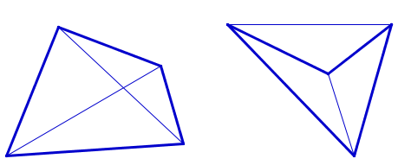
Выпуклые и невыпуклые четырехугольники
Четырёхугольник называется выпуклым, если он лежит по одну сторону от любой прямой, проходящей через любые две его смежные вершины. Одна из диагоналей невыпуклого четырёхугольника лежит снаружи, а другая внутри него, и эти диагонали не пересекаются.
выпуклый
невыпуклый

Slide 6
Параллелограмм
Параллелограмм- это четырехугольник, у которого противоположные стороны попарно параллельны.
B
C
b
h
h
a
А
H
D
P=(a+b)*2
S=a*ha S=b*hb

Slide 7
Признаки параллелограмма.
1. Если в четырехугольнике две стороны равны и параллельны, то этот четырехугольник- параллелограмм.
B
C
А
D

Slide 8
2. Если в четырехугольнике противоположные стороны попарно равны, то этот четырехугольник- параллелограмм .
B
C
А
D

Slide 9
3. Если в четырехугольнике диагонали пересекаются и точкой пересечения делятся пополам, то этот четырехугольник-параллелограмм
B
C
А
D

Slide 10
Прямоугольник
Прямоугольник-это параллелограмм, у которого все углы прямые.
B
C
А
D
P=(a+b)*2
S=a*b

Slide 11
Квадрат
Квадрат-это прямоугольник, у которого все стороны равны. Диагонали квадрата равны.
B
C
А
D
P=a*4
S=a^2

Slide 12
Ромб
B
Ромб-это параллелограмм, у которого все стороны равны. Основное свойство: Диагонали ромба пересекаются под прямым углом и являются биссектрисами его углов.
А
C
D
P=4a
S=a*ha S=b*hb

Slide 13
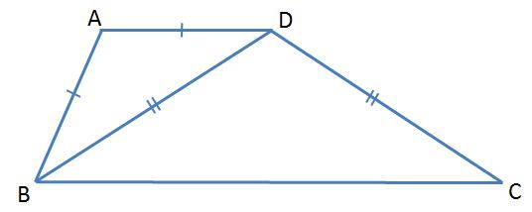
Трапеция
Трапеция – это четырёхугольник с двумя параллельными и двумя непараллельными сторонами.
B
a
C
c
h
d
A
H
b
D
P=a+b+c+d
S=(a+b)/2*h

Slide 14
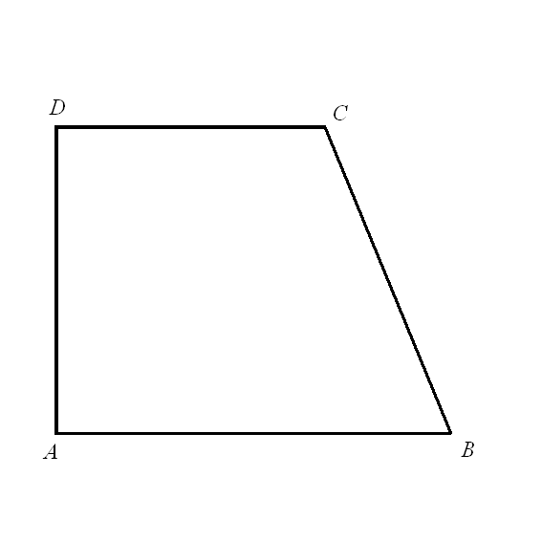
Виды трапеции
Трапеция, один из углов который прямой называется прямоугольной.

Slide 15
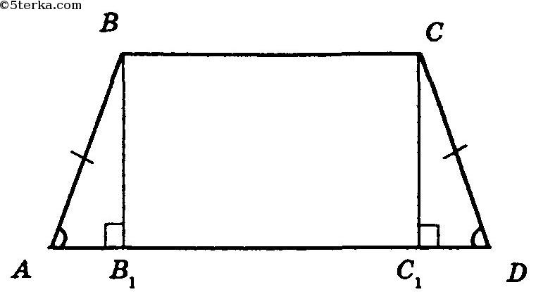
Трапеция, у которой боковые стороны равны называется равнобокой или равнобедренной.

Slide 16
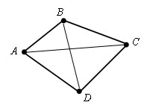
Четырехугольник отличается от других многоугольников тем, что он имеет четыре вершины, четыре стороны и две диагонали.

Slide 17
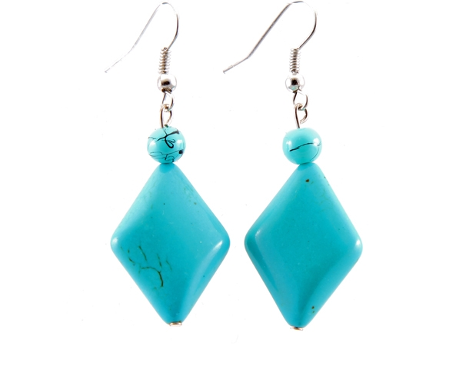

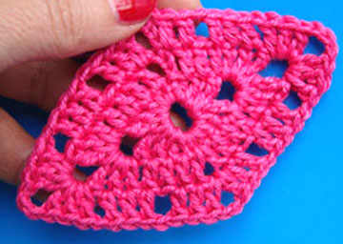

Slide 18
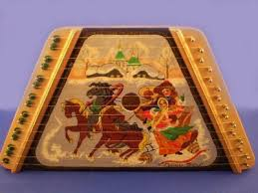
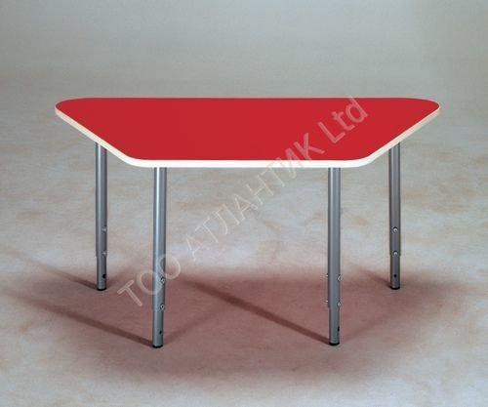


Slide 19
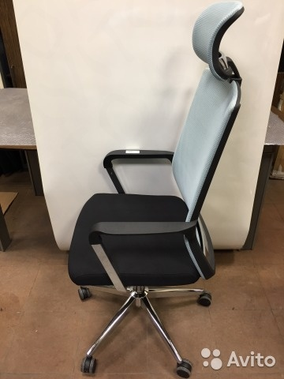
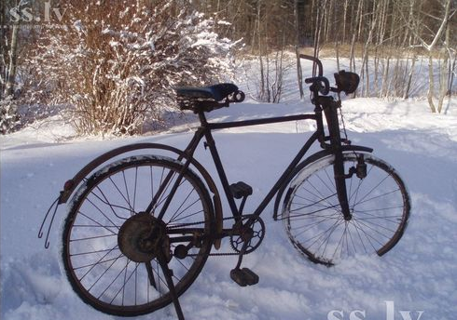

Slide 20


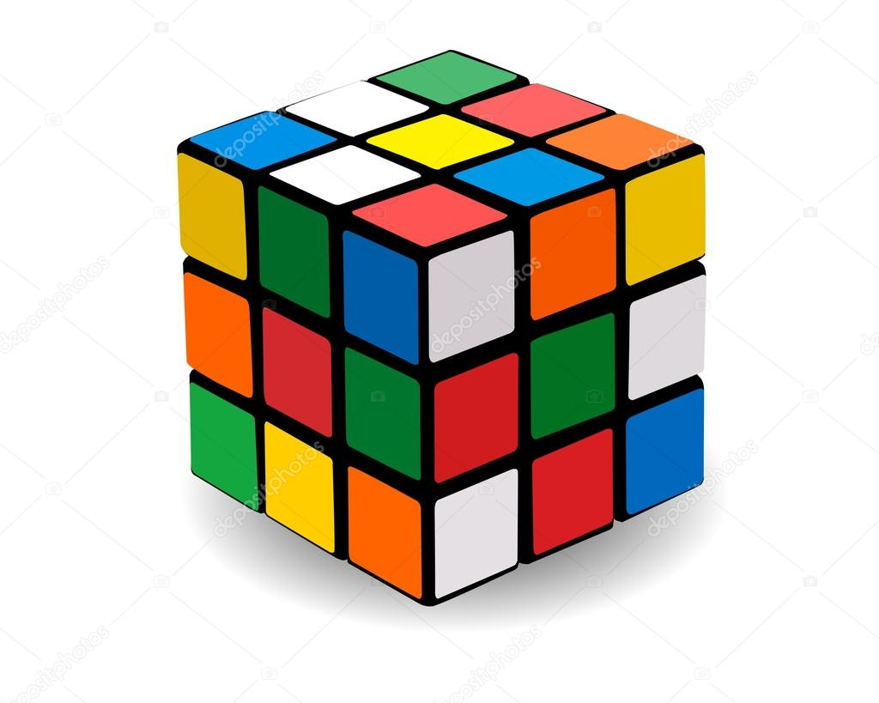
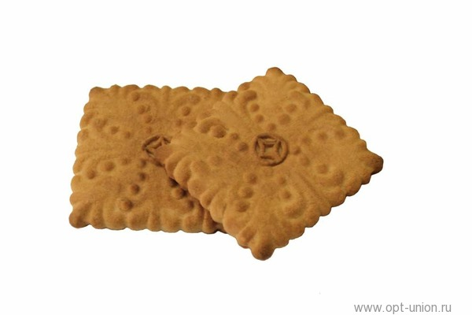

Slide 21
